Slide 1
Cấu trúc dữ liệu cây nhị phân (Binary Tree)
CẤU TRÚC DỮ LIỆU VÀ GIẢI THUẬT

Slide 2
Nội dung
Cây nhị phân
Cấu trúc liên kết cho Cây nhị phân
Bài tập

Slide 3
I. Cây nhị phân (Binary tree)
A
B
C
D
E
F
G
H
I

Slide 4
I. Cây nhị phân (Binary tree)
Cây nhị phân là một cây có các tính chất sau:
Mỗi một nút trong có nhiều nhất 2 nút con
Các nút con của một nút là một cặp có thứ tự
Chúng ta gọi con của một nút trong là con trái và con phải
Định nghĩa cây nhị phân bằng đệ qui:
Cây nhị phân là:
Một cây chỉ có một nút hoặc
Là cây mà nút gốc của nó có cặp nút con có thứ tự, mỗi một nút con là gốc của một cây nhị phân
Ứng dụng:
Biểu diễn các biểu thức toán học
Quá trình quyết định
Tìm kiếm
A
B
C
D
E
F
G
H
I

Slide 5
Cây biểu thức
Cây nhị phân biểu diễn một biểu thức toán học
Các nút trong: là các toán tử (operators)
Các nút ngoài: các toán hạng (operands)
Ví dụ: Cây biểu thức cho biểu thức
(2 × (a − 1) + (3 × b))
+
×
×
2
−
3
b
a
1

Slide 6
Cây quyết định (Decision tree)
Cây kết hợp với một quá trình quyết định
Các nút trong: Các câu hỏi với câu trả lời yes/no
Các nút ngoài: các quyết định
Ví dụ: Cây quyết định tuyển nhân viên
Bạn đã có gia đình riêng chưa?
rồi
chưa
Không chấp nhận
Bạn có bằng đại học không?
có
Không
Bạn có tốt nghiệp loại giỏi không?
Không chấp nhận
có
không
Chấp nhận
Không chấp nhận

Slide 7
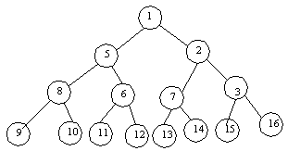
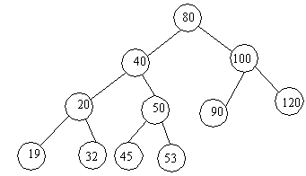
Một số định nghĩa
Cây nhị phân hoàn chỉnh: Là cây nhị phân mà tất cả các nút trong của nó đều có đủ hai nút con
Cây nhị phân đầy đủ: là cây nhị phân hoàn chỉnh và tất cả các lá đều ở cùng mức

Slide 8
Các tính chất của cây nhị phân hoàn chỉnh
Ký hiệu
n số các nút
e số các nút ngoài
i số các nút trong
h chiều cao
Các tính chất:
e = i + 1
n = 2e − 1
h ≤ i
h ≤ (n − 1)/2
e ≤ 2^{h}
h ≥ log₂ e
h ≥ log₂ (n + 1) − 1

Slide 9
Cấu trúc dữ liệu Cây nhị phân (Binary tree ADT)
ADT cây nhị phân là sự mở rộng của ADT cây, tức là, nó kế thừa các phương thức của ADT cây
Thêm vào các phương thức:
Địa chỉ left(p) // trả lại địa chỉ của nút con trái
Địa chỉ right(p) // trả lại địa chỉ của nút con phải
int hasLeft(p) //Cho biết nút có con trái không
int hasRight(p) //Cho biết nút có con phải không

Slide 10
Duyệt theo thứ tự giữa - Inorder Traversal
Duyệt theo thứ tự giữa:
Thăm cây con bên trái theo thứ tự giữa (nếu có)
Thăm nút cha
Thăm cây con bên phải theo thứ tự giữa (nếu có)
Ứng dụng: vẽ cây nhị phân
x(v) = Thứ tự thăm của v
y(v) = độ sâu của v
Algorithm inOrder(v)
if hasLeft (v)
inOrder (left (v))
visit(v)
if hasRight (v)
inOrder (right (v))
6
2
8
1
4
7
9
3
5

Slide 11
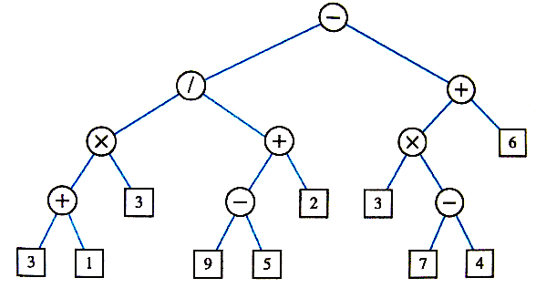
Bài tập: Hãy chỉ ra thứ tự các nút của cây dưới đây bằng phương pháp duyệt Inorder?

Slide 12
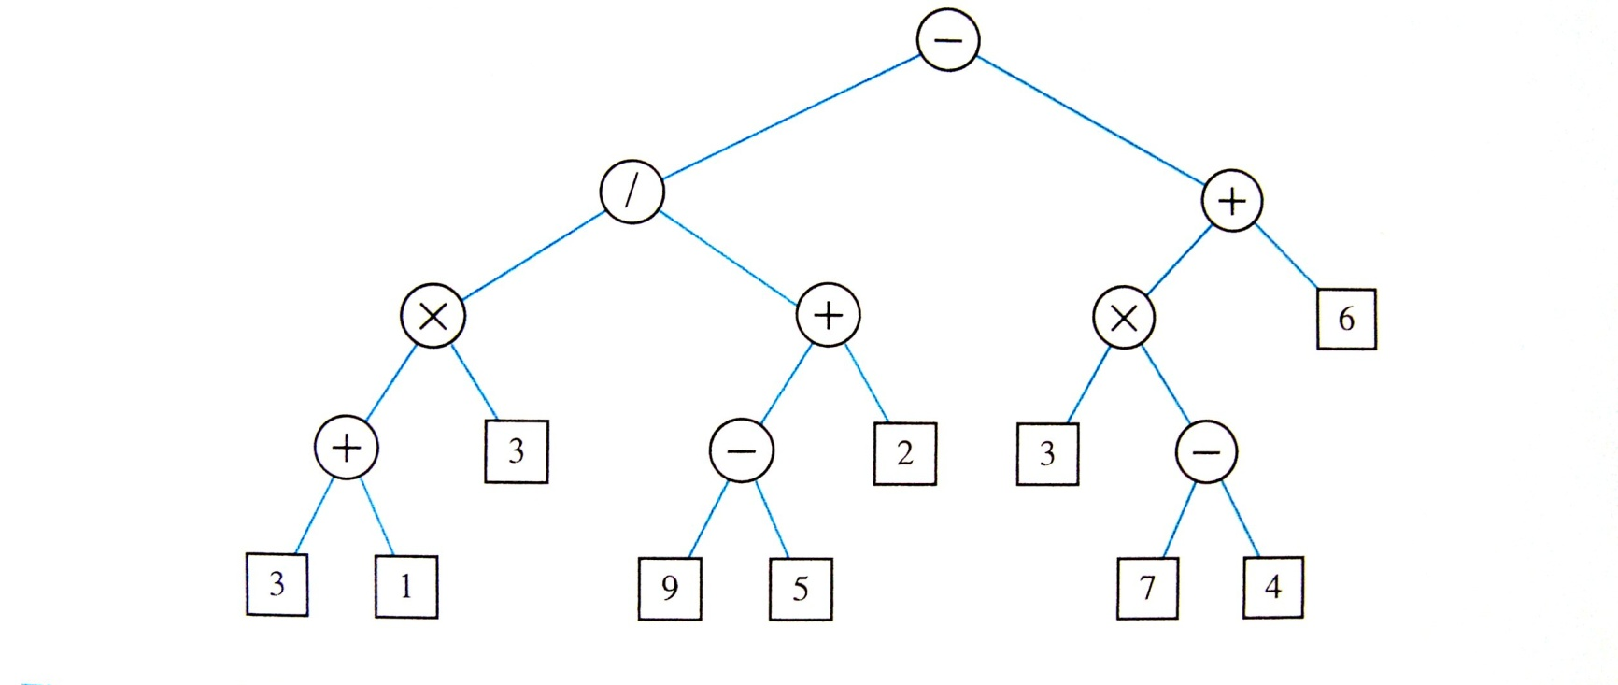
Thứ tự duyệt cây

Slide 13
II. Cấu trúc liên kết cho cây nhị phân
Một nút là một đối tượng, đang lưu trữ:
Phần tử (Element)
Nút cha (Parent node)
Nút con trái
Nút con phải
Mỗi nút thể hiện một ví trí trong ADT cây
∅
B
∅
∅
A
D
B
∅
∅
∅
∅
A
D
C
E
C
E

Slide 14
Cấu trúc BTreeNode biểu diễn cây nhị phân
Thuộc tính
Object elem
BTreeNode *Parent
BTreeNode *Left
BTreeNode *Right
Phương thức
BTreeNode *getParent()
BTreeNode *getLeft()
BTreeNode *getRight()
void setLeft(BTreeNode *)
void setRight(BTreeNode *)
void setParent(BTreeNode *)
int hasLeft()
int hasRight()
Object getElem()
void setElem(Object o)

Slide 15
Cấu trúc dữ liệu cây nhị phân
Phương thức
int size()
int isEmpty()
int isInternal(BTreeNode *)
int isExternal(BTreeNode *)
int isRoot(BTreeNode *)
void preOrder(BTreeNode *, void (*visit)(BTreeNode *))
void inOrder(BTreeNode *, void (*visit)(BTreeNode *))
void postOrder(BTreeNode *, void (*visit)(BTreeNode *))
BTreeNode* insert(BTreeNode *parent, element)
void remove(BTreeNode *);
Thuộc tính
BTreeNode * root
Các phương thức truy cập:
BTreeNode *getroot()

Slide 16
III. Bài tập
Xây dựng lớp biểu diễn Cây nhị phân
Cài đặt các thuật toán duyệt cây.
Xây dựng lớp ứng dụng tạo cây, duyệt cây, tìm kiếm phần tử trên cây.

Slide 17
IV. Bài tập
Bài toán: Độ sâu các nút trên cây BTS
Truy cập: http://laptrinhonline.club/problem/tichpxcaytknpdepth
Code tham khảo: https://ideone.com/4BGjHs

Slide 18
Hết

